Slide 1
Проект «Лук - здоровью друг»

Slide 2
Цель: Формирование навыков исследовательской деятельности у детей, создание условий для познавательного развития . 1. Учить детей ежедневно ухаживать за растениями в комнатных условиях. 2. Учить выполнять индивидуальные и коллективные поручения. 3. Расширять знания детей о луке. Задачи: 1. Развивать познавательно-исследовательскую деятельность детей через: • Наблюдения за ростом растений; • Беседы о значении овощей в жизни человека; • Опытно-экспериментальную деятельность. 2. Воспитывать бережное отношение к растениям. 3. Формировать умение самостоятельно выражать собственное мнение об увиденном и услышанном. 4. Формировать коммуникативные навыки.

Slide 3
Ожидаемые Результаты:
Для детей: Расширение знаний о строении растений и роли овощей в жизни человека; формирование первоначальных навыков бережного отношения к
растительному миру; развитие наблюдательности; активизация словарного запаса; накопление эмоционального позитивного опыта общения с
природой; самоутверждение личности ребенка; снятие стрессовых факторов.
Для родителей: повышение компетентности по данной теме, выбор нужных ориентиров в воспитании, укрепление детско-родительских отношений,
самореализация.
Для педагога: повышение профессионализма, внедрение новых методов в работе с детьми и родителями, самореализация.

Slide 4
1.Знакомство с землёй. Беседа: "Бабушкин огород". Цель: Выявить свойства земли: сыпучая, черного цвета. Оборудование: кукла бабушка Арина, мини-огород, контейнер с землёй. Дидактическая игра: «Найди и принеси» Цель: развивать внимание, память. 2.Чтение художественной литературы и отгадывания загадок об овощах. Чтение русской народной сказки «Пых» Цель: учить детей внимательно слушать русскую народную сказку, рассматривать иллюстрации к сказке, побуждать малышей отвечать на вопросы педагога.

Slide 5
3.Посадка лука. Цель: учить детей сажать лук, воспитывать трудолюбие и желание ухаживать за растениями. Оборудование: пластиковые контейнеры , земля, лейки, луковицы по количеству детей. 4. Лепка на тему: « Лук» Цель: закреплять знания детей о форме предметов, учить различать предметы по форме и величине. Закрепить умение раскатывать круг, тонкие «колбаски», присоединять детали между собой. Развивать интерес, воспитывать аккуратность при работе с пластилином. Закреплять знание цветов-желтый и зеленый. Оборудование: салфетки, пластилин, доска для лепки, муляж лука. 5. Уход за растениями. Цель: Формировать представление детей о необходимости света, тепла для роста растения 6. Наблюдение за луком. Цель: учить выполнять индивидуальные и коллективные поручения; формировать представление о пользе зеленого лука.

Slide 6
7.Сбор урожая. Цель: формировать представления о росте растений, учить радоваться результату своего труда. Оборудование: нож, контейнеры с луком. Дидактическая игра: «Узнай на вкус» Цель: упражнять детей в узнавании овощей на вкус. В конце проекта провели фотовыставку. Педагоги, дети и родители остались довольны проделанной работой.

Slide 7
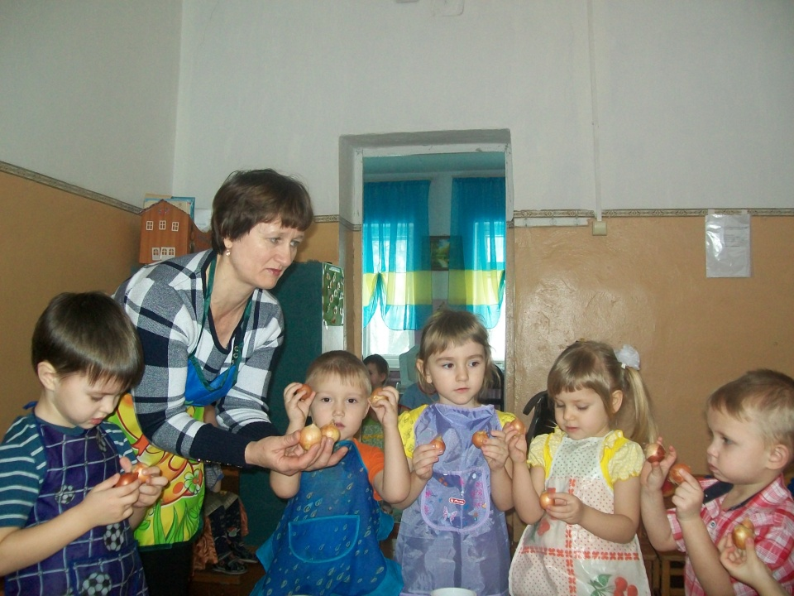
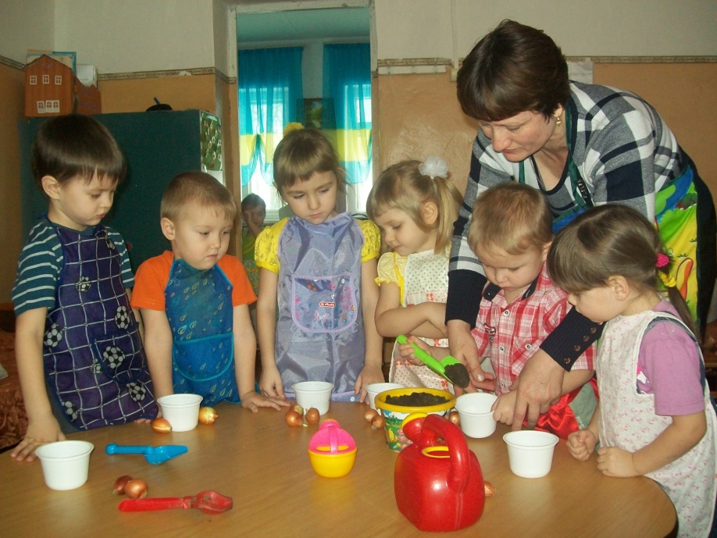
Рассматривание лука
Знакомство с землёй

Slide 8
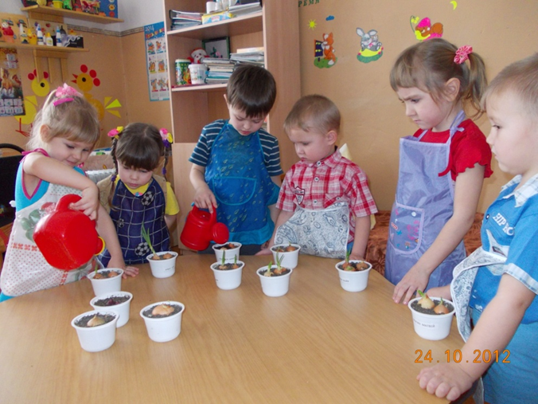
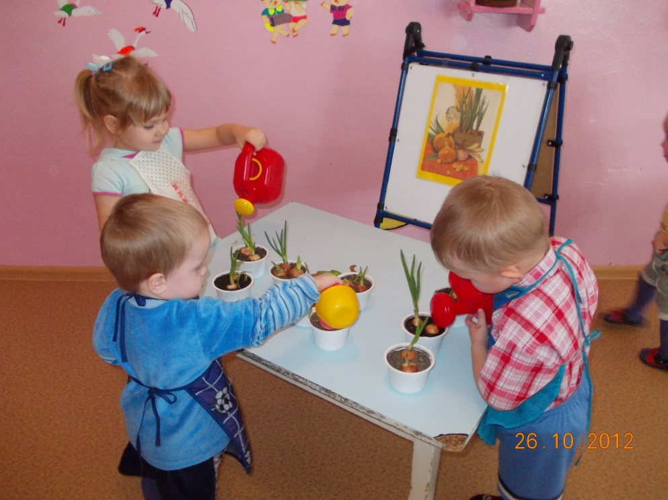
Поливали мы лучок

Slide 9
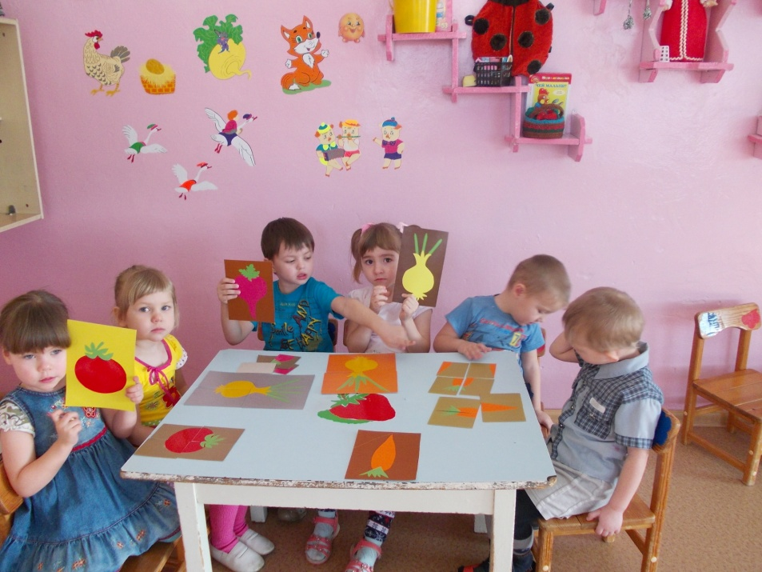
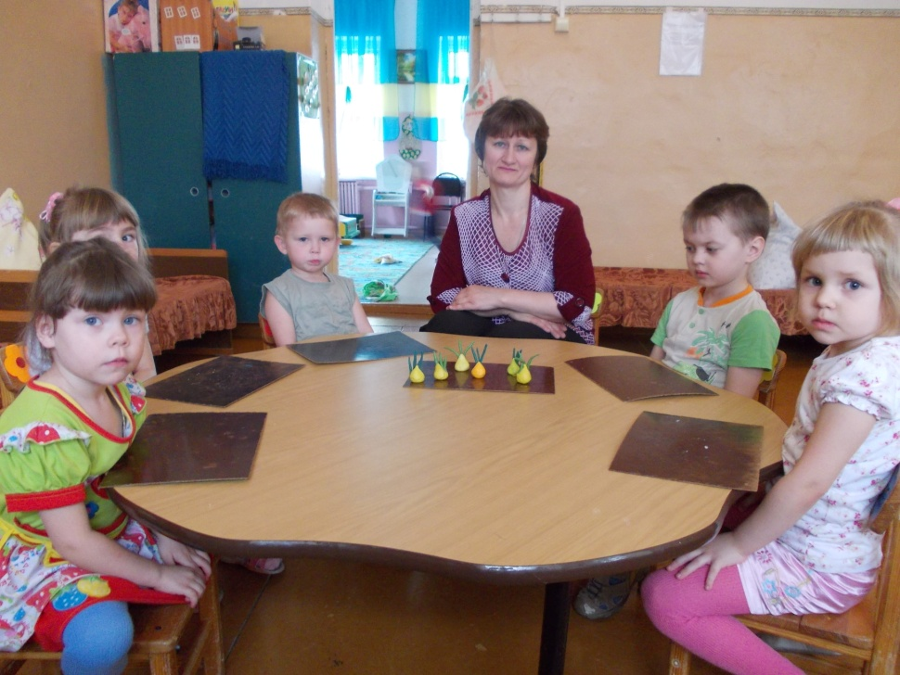
Дидактическая игра «Овощи»
Лепка «Лучок»

Slide 10
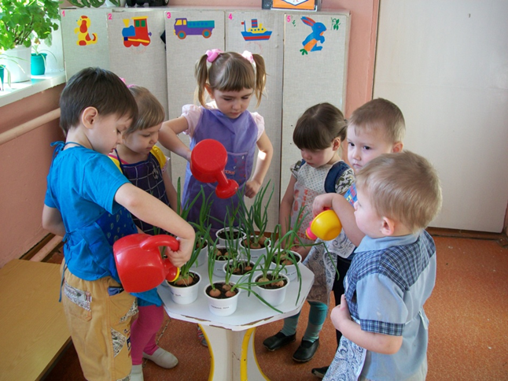
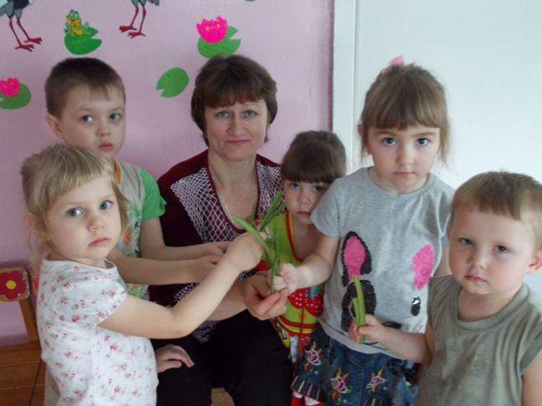
Вот какой у нас вырос лучок
Мы собрали урожай

Slide 11
Заключение:
Познавая окружающий мир посредством проектной деятельности, дети получили первый опыт коллективного труда, научились простейшим трудовым умениям, уточнять представления о луке: лук- это овощ , растет в земле , чтобы он рос, за ним надо ухаживать: рыхлить землю, вовремя поливать, узнали о пользе этого овоща. В процессе проекта у детей сформировались представления о необходимости света, тепла, воды, земли для роста лука ,а также и для любого овоща или растения. Дети с интересом и желанием сажали лук, поливали , рыхлили землю бережно относились к овощу, ждали когда он вырастет. В конце месяца мы с детьми собрали первый урожай зелёного лука. Дети увидели и оценили результат своего труда: зелёный лучок дети с большим удовольствием ели за обедом и очень радовались , что это они сами вырастили его. Мы вместе с детьми решили , что следующий раз посадим на своём огороде петрушку , укроп и другие овощи.
После завершения проекта был оформлен фото стенд , родители были очень довольны результатами и красивыми фотографиями своих детей.

